Slide 1
DM话术后台管理系统
DM Team
Aug,2019

Slide 2
1、简介 2、项目逻辑架构 3、功能 4、页面原型 5、流程编辑器引入效果 6、技术选型 7、后续拓展
目录

Slide 3
1、简介
目的
描述对话管理模块的实例化以及实际运营中的话术数据调整
使用人群
人群名称 | 使用目的描述
开发人员 | 对话管理模块实例生产 配合流程编辑器，提供流程关键信息和场景示例； 明确话术编辑要项，以便于话术的功能定义和管理。
业务人员 | 对话管理实例的客户化 根据话术定义进行特定场景下的话术添加、编辑。

Slide 4
2、项目逻辑架构
对话模块实例化系统
预发布环境
开发人员
实时/离线发布
生产环境
对话模块实例修订系统
业务人员

Slide 5
3、功能
菜单管理 | 说明 | 权限
实例管理 | 对所有实例进行管理和维护，注意语言和渠道是Chat-bot总配置内容，不在这里特别配置 | 开发人员
话术管理 | 对特定项目话术的管理 | 业务人员

Slide 6

4.1 对话模块实例化系统
User01
DM 对话模块实例管理
添加实例
添加话术分类
添加复杂流程
实例 >
MOLI >
LENA >
小翼 >
实例名称：
支持语言： | 下拉菜单、多选
支持渠道： | 下拉菜单、多选
发布地址：
实例模板： | 下拉菜单、单选
实例描述：
部署
取消
更新
登录系统后，如果你想操作话术需要选择所要管理的项目，然后才能对话术进行操作。

Slide 7
4.1 对话模块实例化系统
User01
DM 对话模块实例管理
添加实例
添加话术分类
添加复杂流程
实例 >
MOLI >
LENA >
小翼 >
添加实例
实例名称：
支持语言： | 下拉菜单、多选
支持渠道： | 下拉菜单、多选
发布地址：
实例模板： | 下拉菜单、单选
实例描述：
取消
添加
登录系统后，如果你想操作话术需要选择所要管理的项目，然后才能对话术进行操作。

Slide 8


4.1 对话模块实例化系统
User01
DM 对话模块实例管理
添加实例
添加话术分类
添加复杂流程
实例 >
MOLI >
LENA >
小翼 <
系统话术 >
Greeting
复杂流程 >
可增加和修订系统话术分类
Open
欢迎话术，问候语
Close
再见话术
Apply
Revert
登录系统后，如果你想操作话术需要选择所要管理的项目，然后才能对话术进行操作。

Slide 9
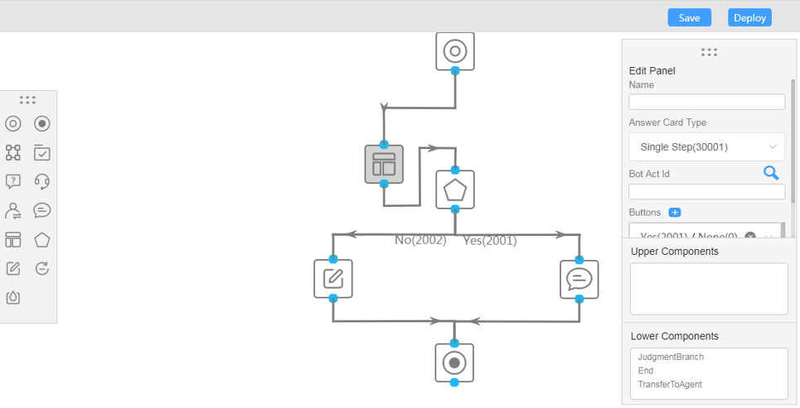
4.1 对话模块实例化系统
User01
DM 对话模块实例管理
添加实例
添加话术分类
添加复杂流程
实例 >
MOLI >
LENA >
小翼 <
系统话术 >
复杂流程 <
Bot_act
可增加和修订复杂流程
登录系统后，如果你想操作话术需要选择所要管理的项目，然后才能对话术进行操作。
Apply
Revert

Slide 10
4.2 对话模块实例修订系统 – 系统话术
User01
DM 话术编辑器
发布
MOLI >
系统话术 <
Asking
复杂流程话术 <
Bot_act
Asking
Asking Information
询问信息
>
话术ID | 说明 | 预览 | 操作
ask_info_slot | 询问槽（通用） | U: Warranty Check. B: Please input your IMEI number. U: 519XXXXXXXX8 | 编辑 清除
ask_info_slot_model_info | 询问机型槽 | U: System update. B: Please input your model. U: Moto Z | 编辑 清除
ask_info_slot_sn | 询问SN | U: Device Check. B: < ? > U: 519XXXXXXXX8 | 编辑 清除
ask_info_slot_no_answer | 无答案，继续询问 | U: Moto O. B: Sorry, …, Please input your model. U: Moto Z | 编辑 清除
…… | …… | …… | ……

Slide 11
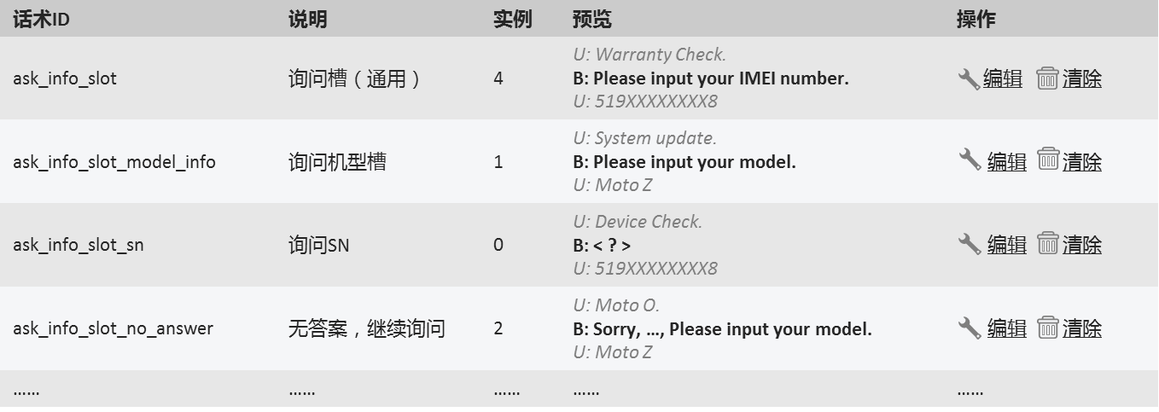
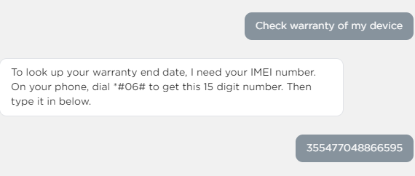
4.2 对话模块实例修订系统
User01
DM 话术编辑器
发布
MOLI >
系统话术 <
Asking
复杂流程话术 <
Bot_act
ask_info_slot_imei
Dialog Act | Asking > Asking Information
话术ID | ask_info_slot_imei
说明 | 询问IMEI
交互示例 | U: Device Check. B: < ? > U: 355XXXXXXXX5
备注 | IMEI码为11位数字
话术编辑要项
English
Portuguese
Notes:
渠道为多条内容输入框，情感/级别删除，上下结构

Slide 12
4.2 对话模块实例修订系统
User01
DM 话术编辑器
发布
MOLI >
系统话术 <
Asking
复杂流程话术 <
Bot_act
ask_info_slot_imei
备注 | IMEI码为11位数字
English
Portuguese
Web (PC) :
Web (Mobile) :
WeChat :
Facebook :
Please input your IMEI number.
Please input your IMEI number.
Please input your IMEI number.
话术内容
Please input your IMEI number.

Slide 13
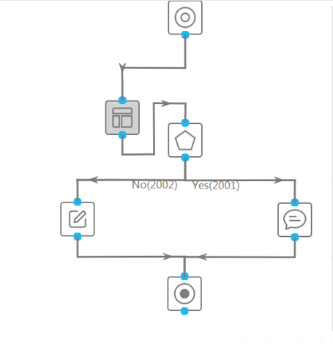
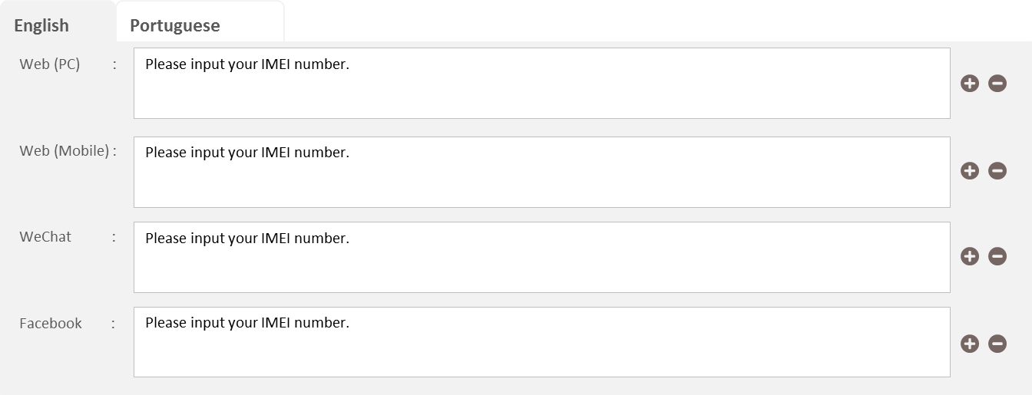
4.2 对话模块实例修订系统 – 复杂流程中话术
User01
DM 话术编辑器
发布
MOLI >
系统话术 <
Asking
复杂流程话术 <
Bot_act
Previous
Next
前一个话术
后一个话术
前后话术翻的时候，右侧对应高亮显示 （目前流程可读性差，需要提高）

Slide 14
系统角色说明（权限由Solution统一管理配置）
①开发人员（所有权限）
新增实例；
对所有项目的话术场景定义以及要项编辑；
对所有项目的所有场景下话术进行增删改查；
对实例进行发布
②业务人员
对指定项目的所有场景下话术进行改查；
对话术进行发布

Slide 15
6、技术选型
1）核心框架：SpringBoot
2）安全框架：Shiro
3）数据库层：Spring data jpa
4）数据库连接：Druid
5）前端：Vue.js

Slide 16
7、后续拓展业务
1）接口管理
2）日志管理
3）NLG按钮管理
4）可选参数按钮管理
5）流程编辑器基础数据的管理
6）流程编辑器的链接

